Slide 1
三月，我们一起奔跑前行
——3月绿色简报

Slide 2

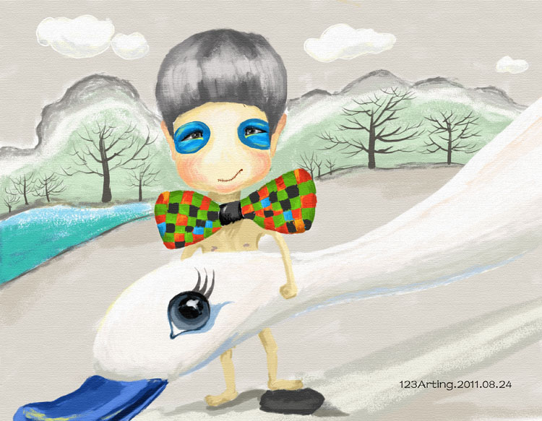
未雨绸缪
——积聚奔跑的力量

Slide 3
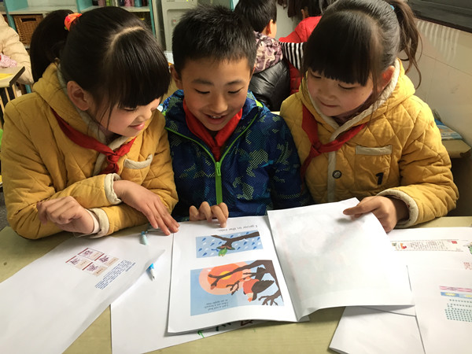
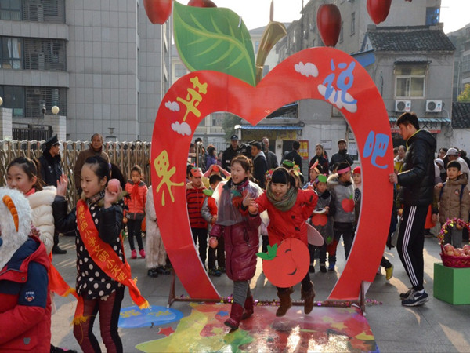
主题元素热：
苹果课程喜诞生
苹果课程
苹果SHU
童话里的小苹果
十岁的苹果味儿
眼睛里的苹果
探索乔布斯的苹果时代
乔布斯的苹果

Slide 4
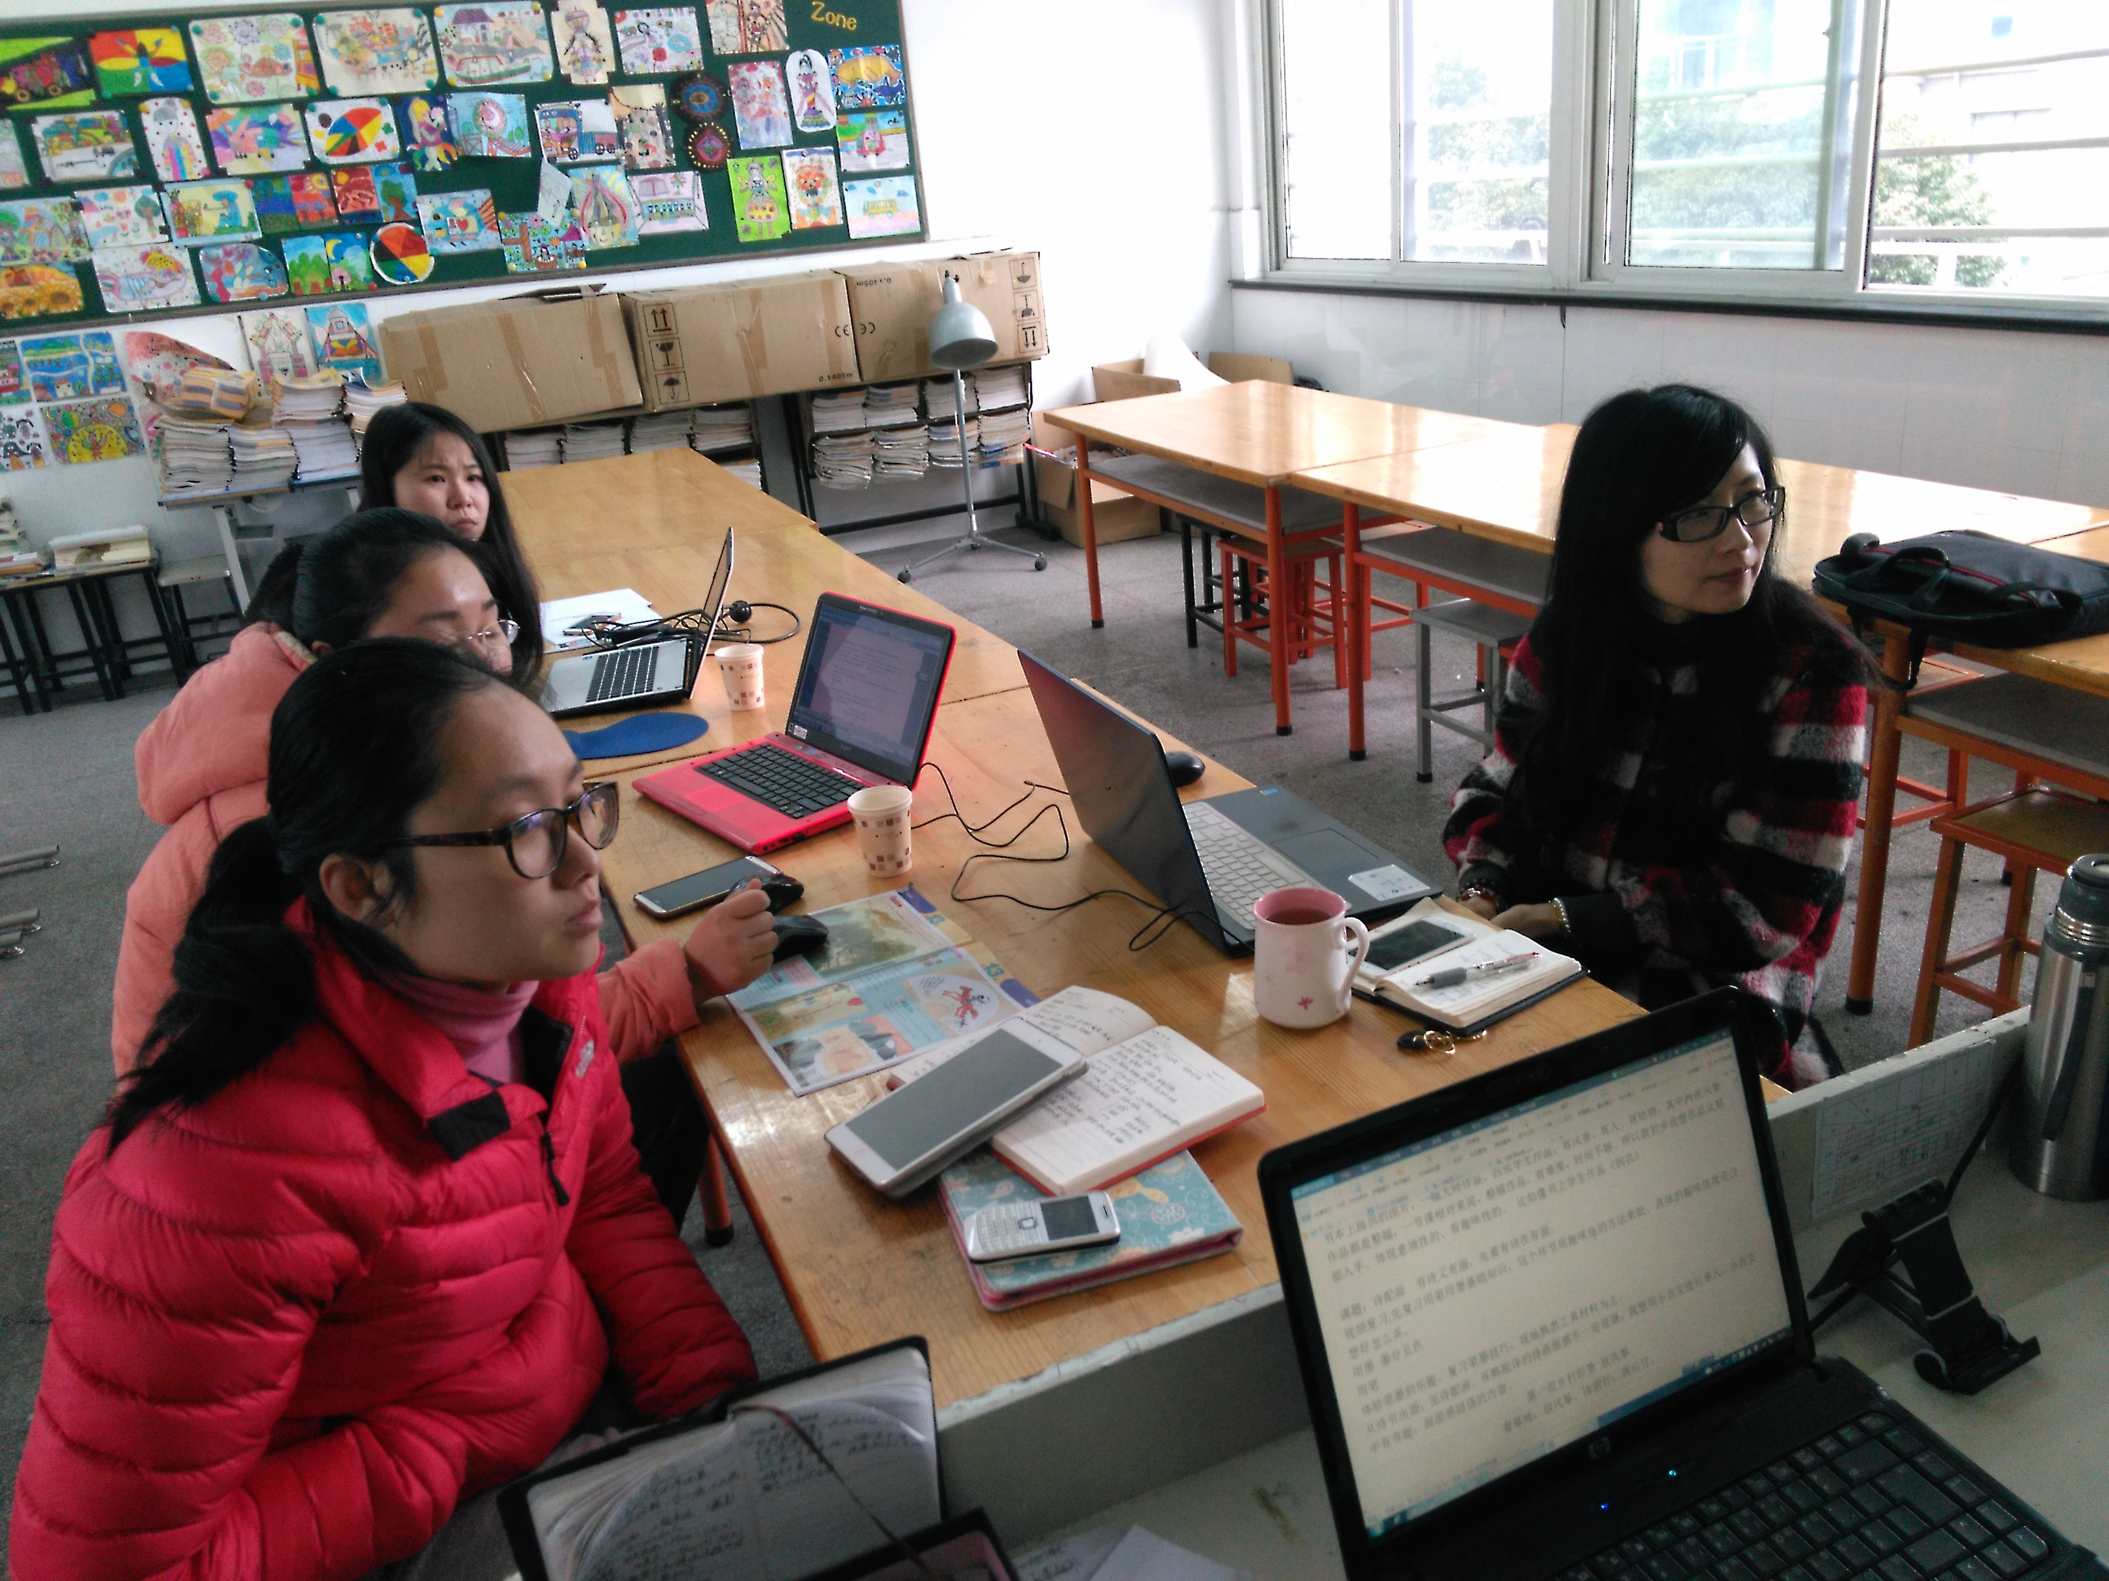
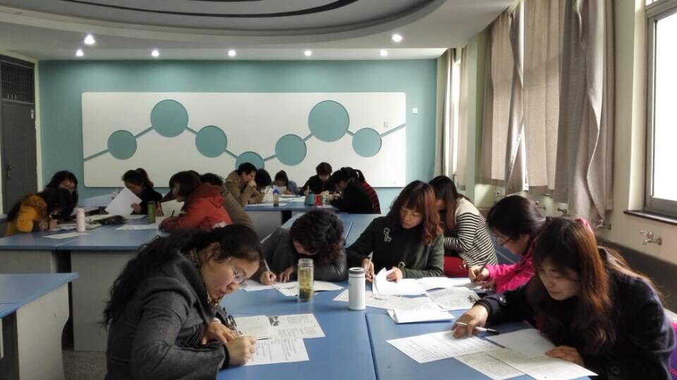
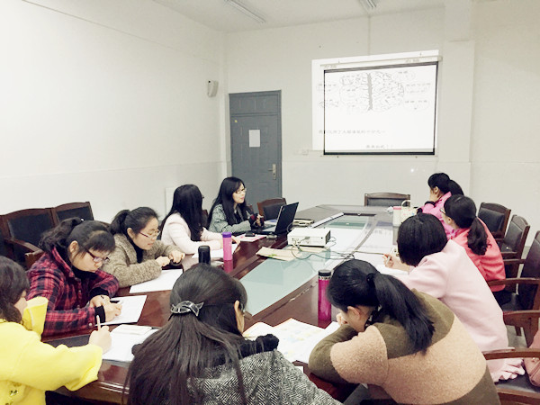


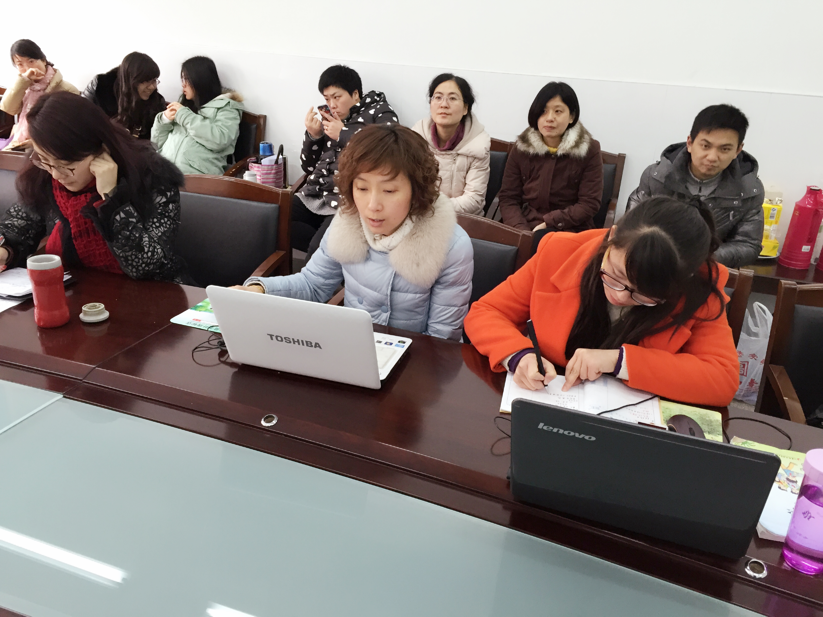
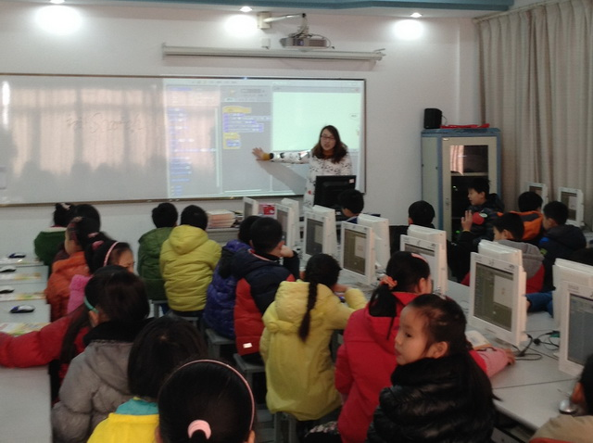
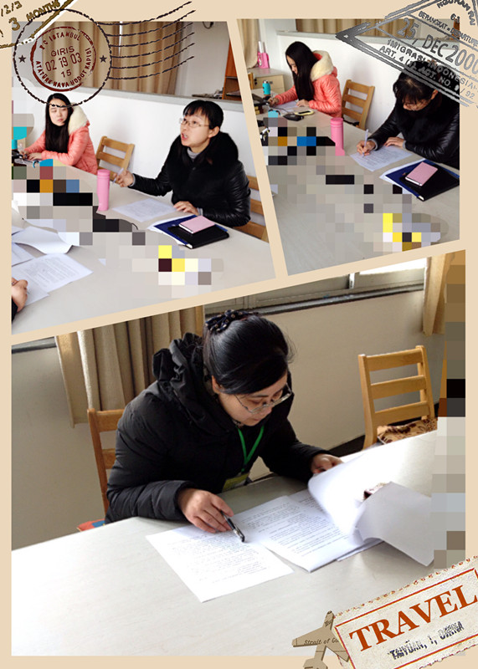
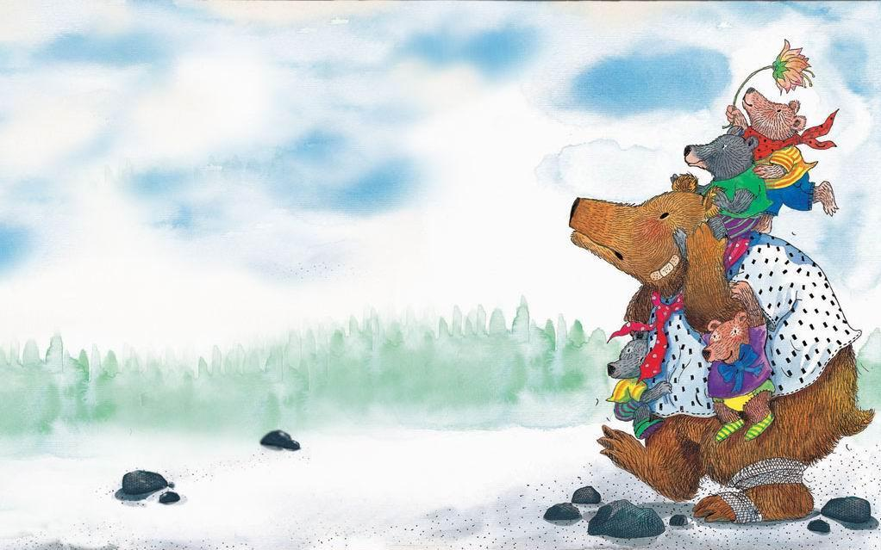
开学研讨忙：
部门工作早策划

Slide 5
教师发展部
完善“椿芳”教师发展平台
推进“全脑课堂”项目研究
推进“国际理解教育”项目实施
构建“椿芳”考核体系

Slide 6
学生发展部
完善“解小诺贝尔”学生发展平台
建设集团“第四只苹果”德育品牌
探索集团“第四只苹果”活动课程
打造“老班，你好！”班主任成长节
构建集团“小苹果”评价机制

Slide 7
课程发展部
开发“苹果”系列课程
推进“独二代”课题研究
推进“全课程”校本化实施
推进“E学习”项目
推进“头奥课程”校本化实施

Slide 8
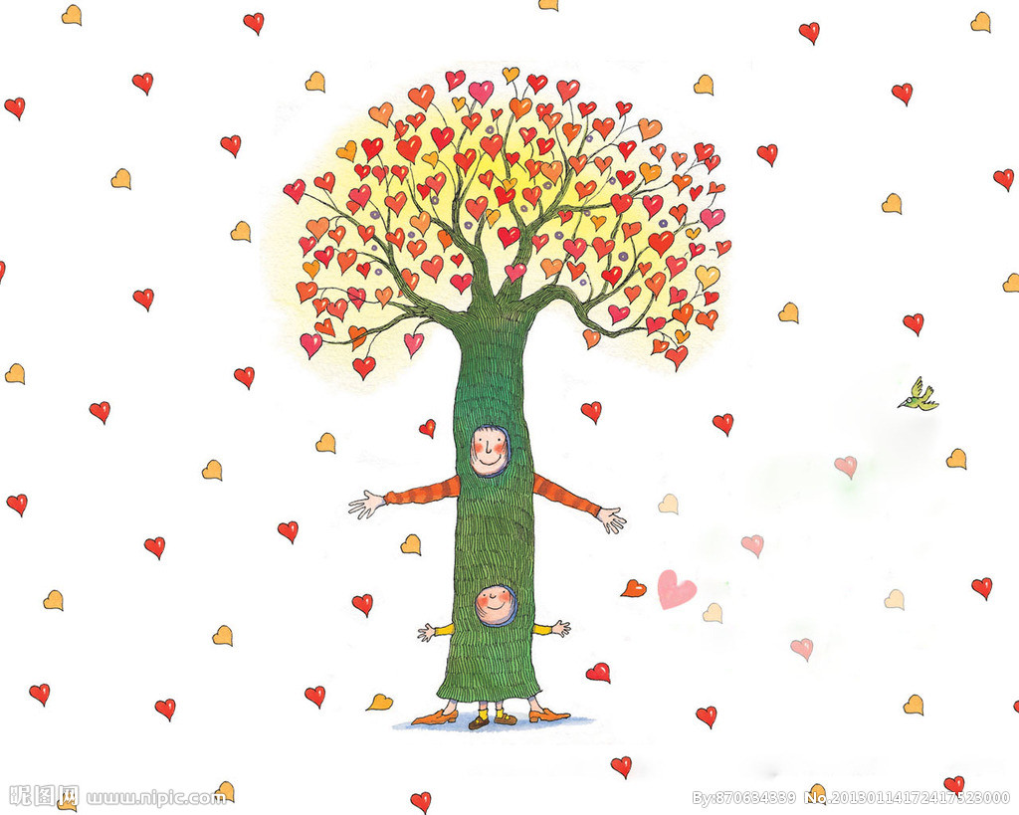

后勤保障部
创建集团优质服务保障体系
完善集团校园安全保障联动机制
完善集团资源保障共享平台

Slide 9
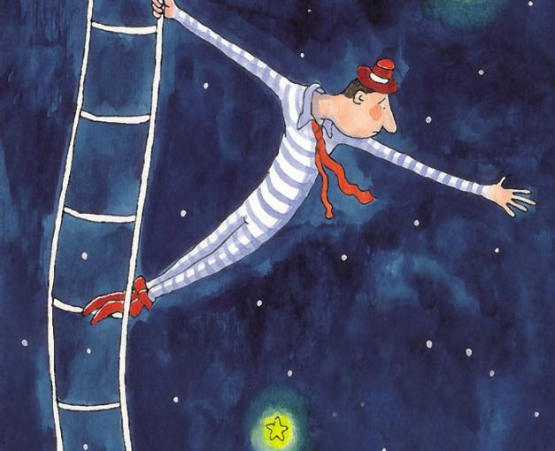
凝心聚力
——携手奔跑的旅程

Slide 10

苹果进行时：
一周喜洋洋的成长

Slide 11
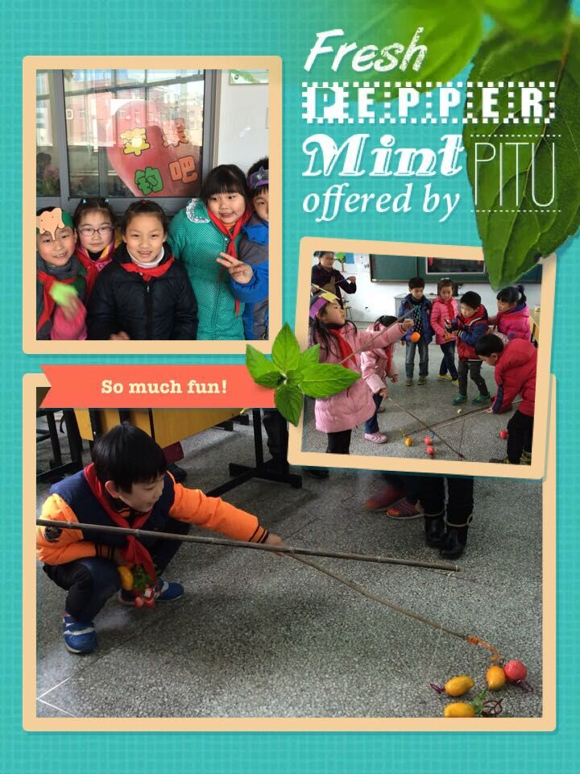
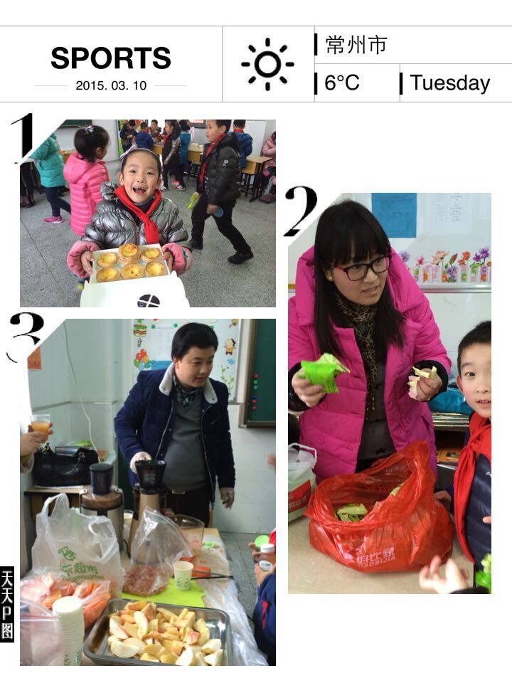
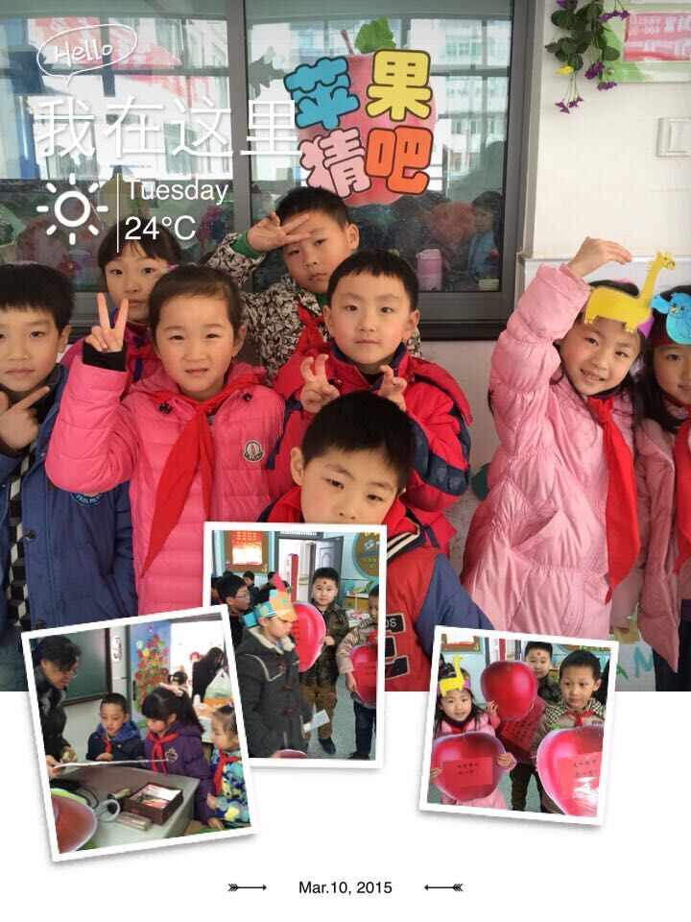
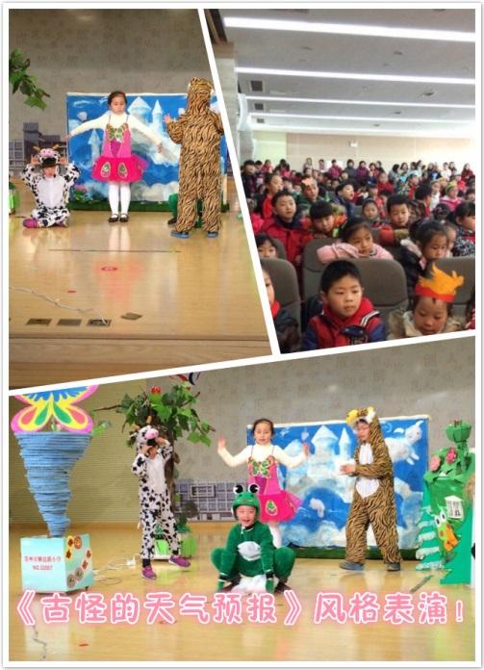
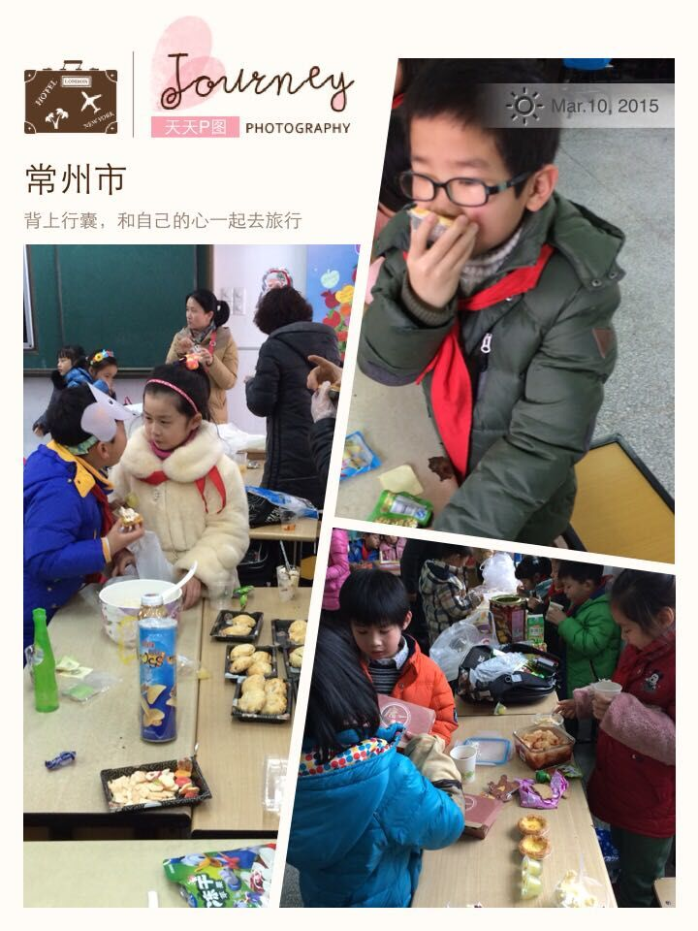
一年级

Slide 12
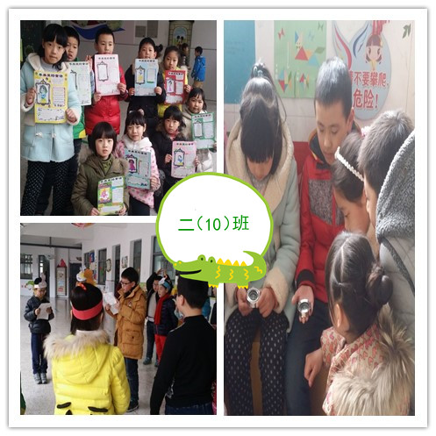
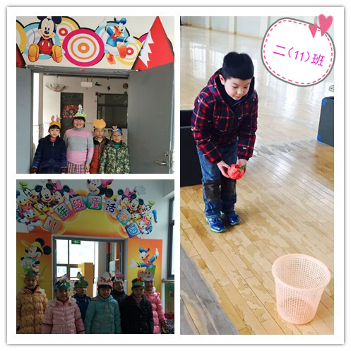
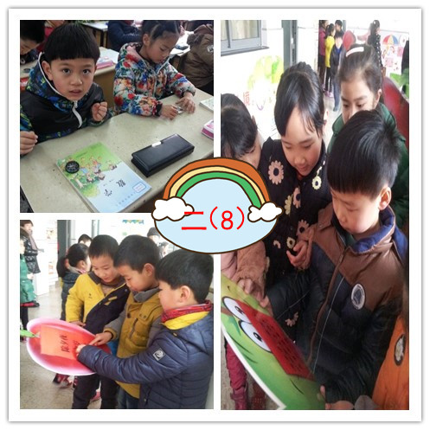
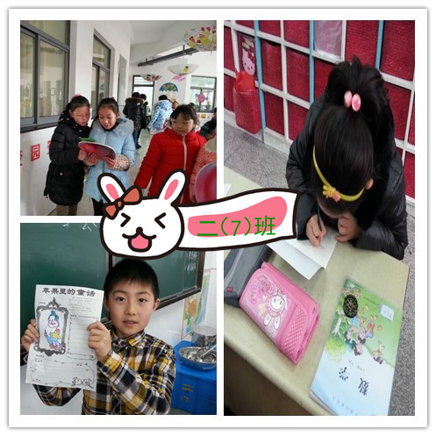
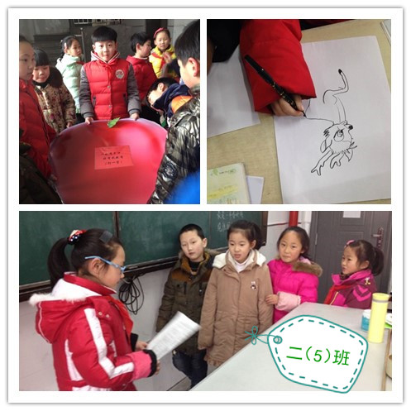
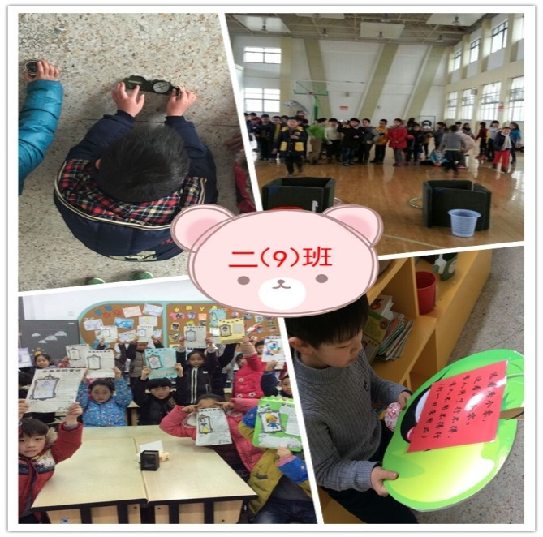
二年级

Slide 13
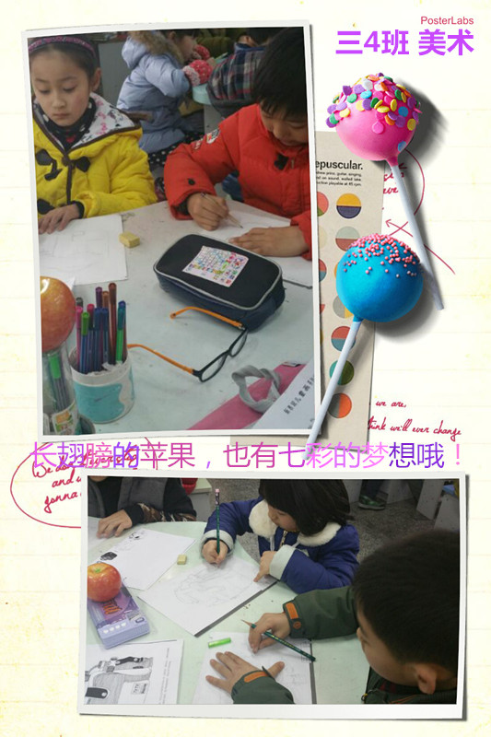
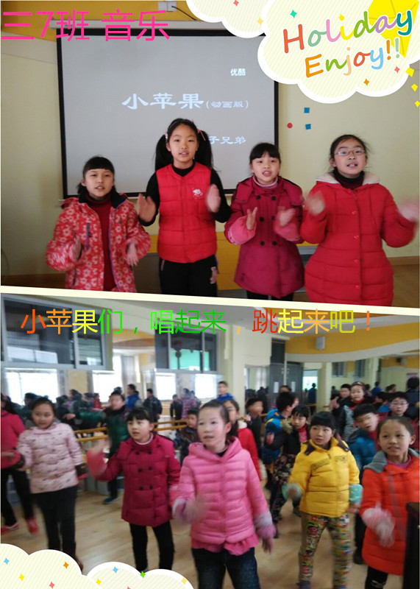

三年级

Slide 14
四年级

Slide 15
五年级

Slide 16
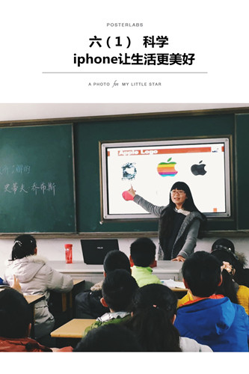
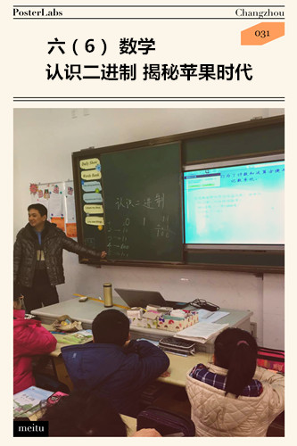
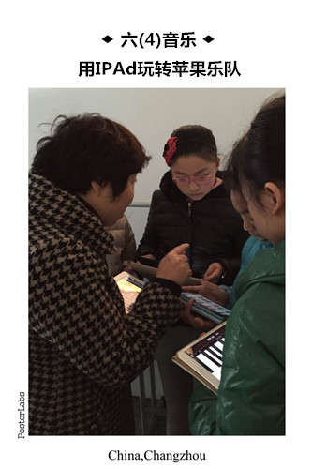
六年级

Slide 17

课堂与转型：
一场静悄悄的革命
课堂是教学的第一阵地。

Slide 18
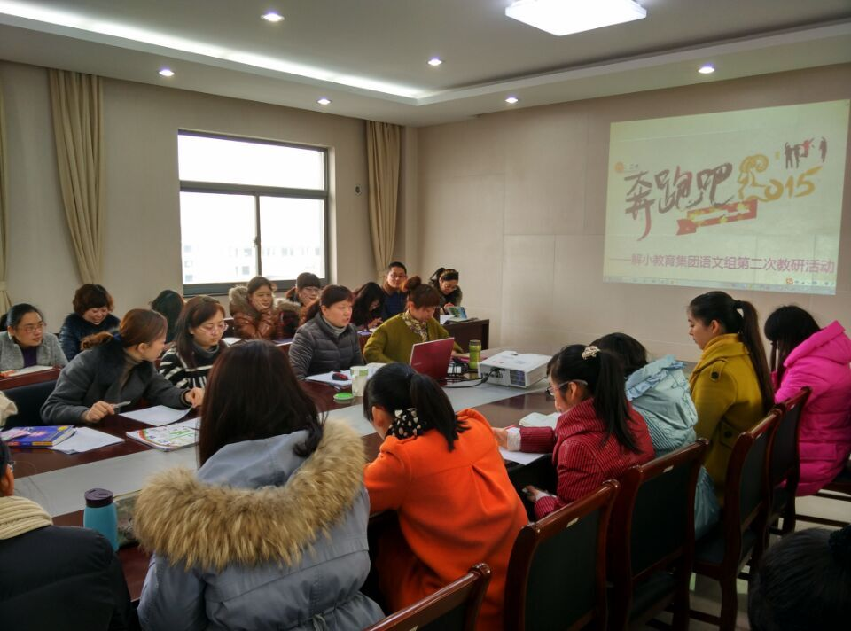
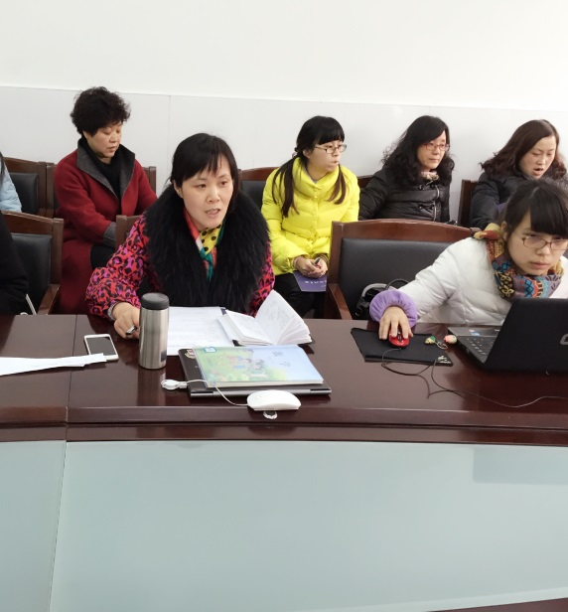
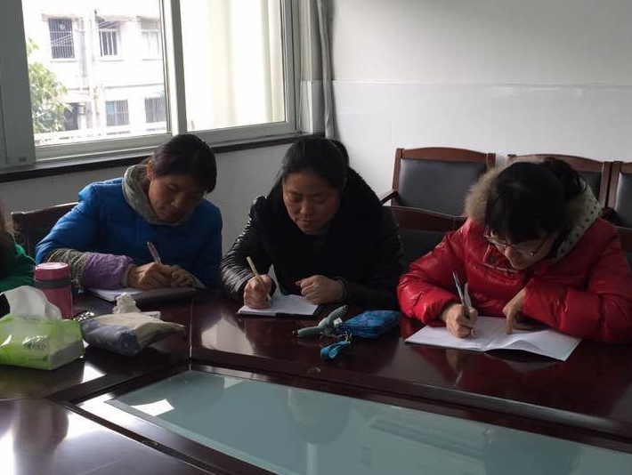
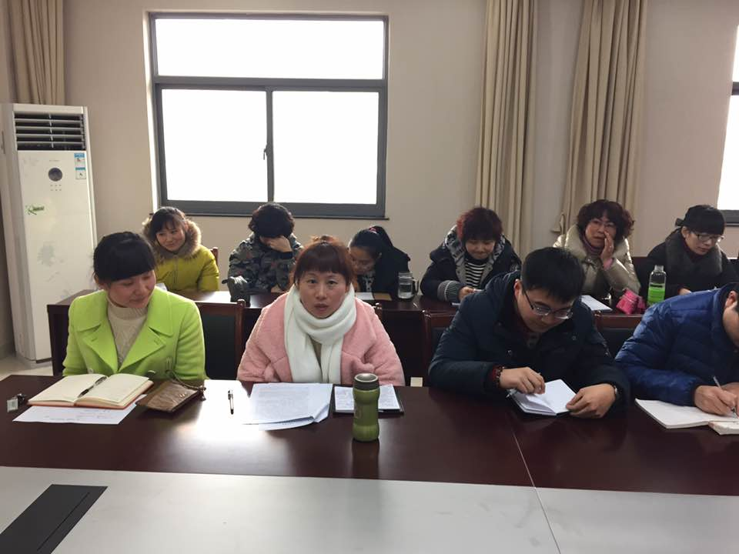
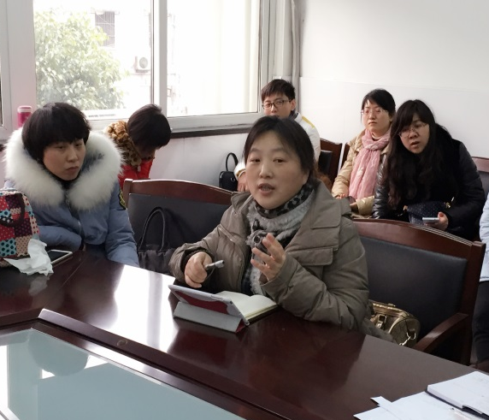
数学组
英语组
语文组

Slide 19
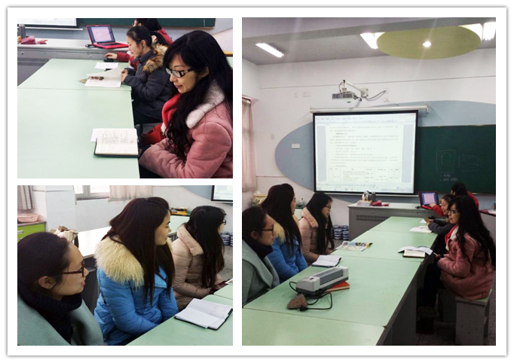
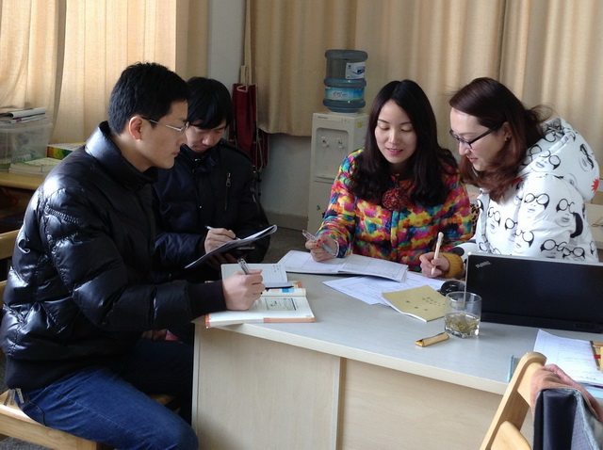
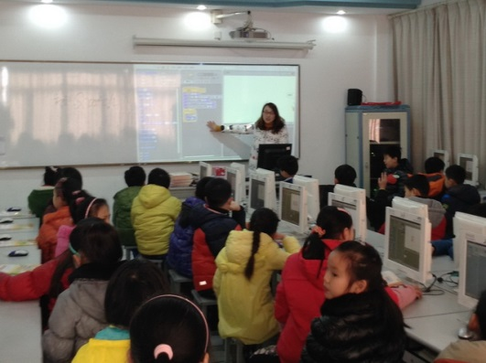
美术组
信科组
音乐组

Slide 20
课堂与转型：
一场静悄悄的革命
课堂转型，一场静悄悄的革命。

Slide 21
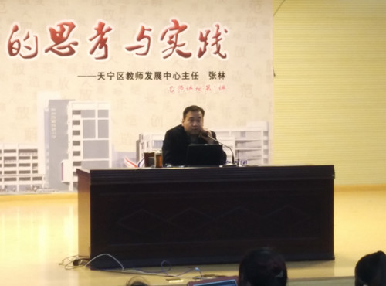
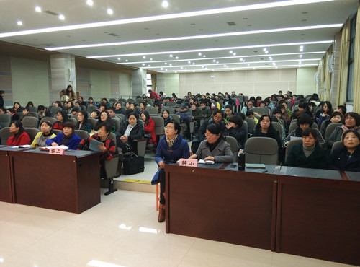
名师讲坛
名师讲坛

Slide 22
课堂与转型：
一场静悄悄的革命
课堂转型，规范不丢。

Slide 23
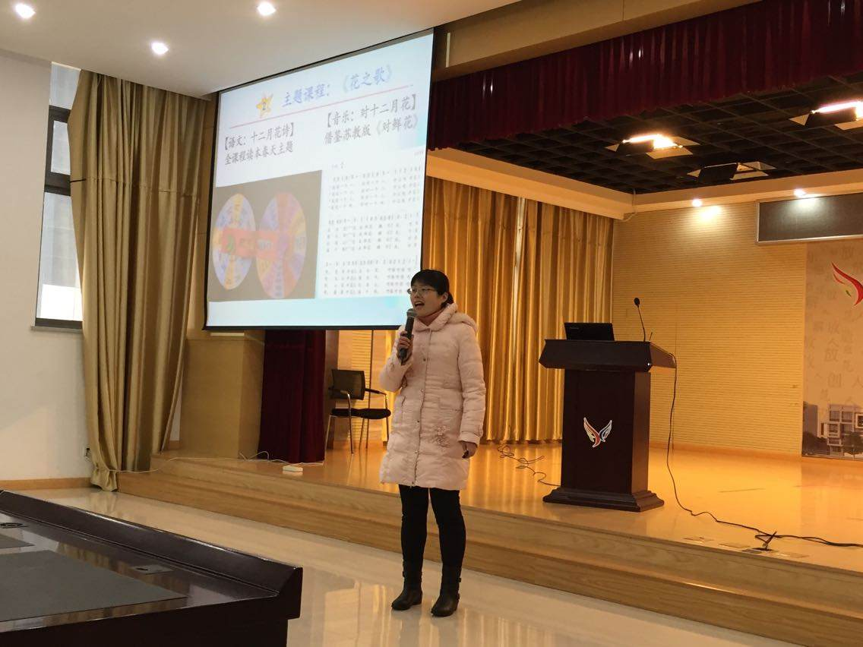
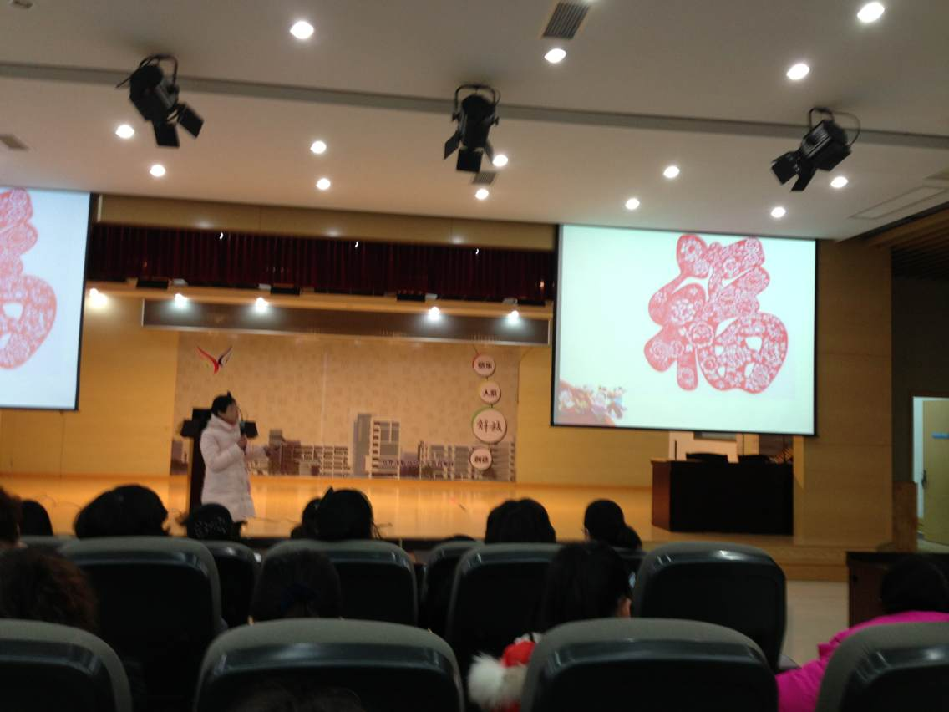
课程与素养：
一次接地气的分享

Slide 24

安全与健康：
一份最暖心的关怀
感谢可爱的值岗天使！

Slide 25
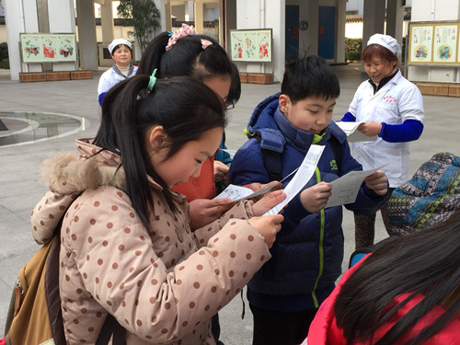
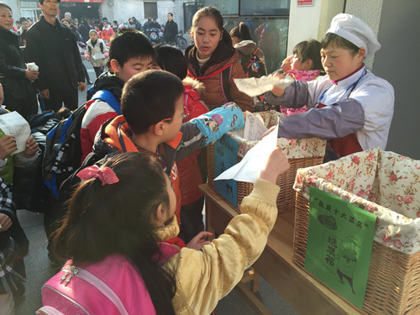
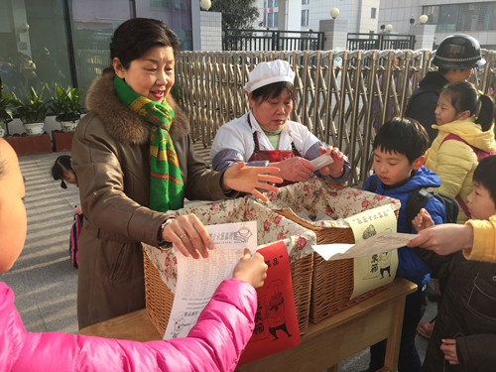
安全与健康：
一份最暖心的关怀
“最喜欢的十大菜品”评选

Slide 26

春暖花开
——体味奔跑的幸福

Slide 27
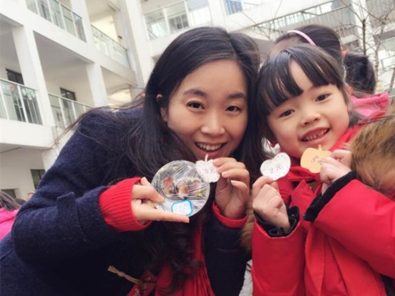

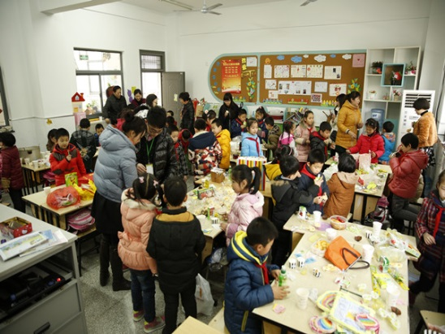
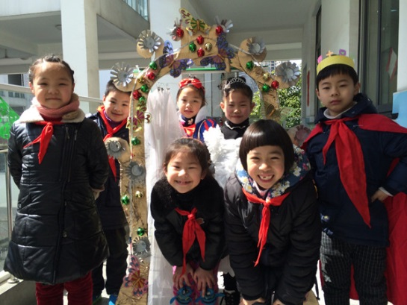

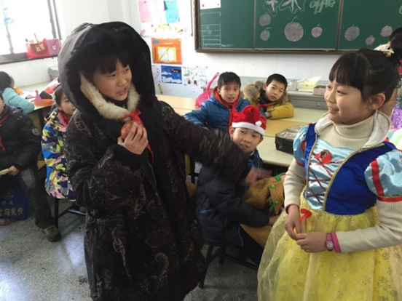
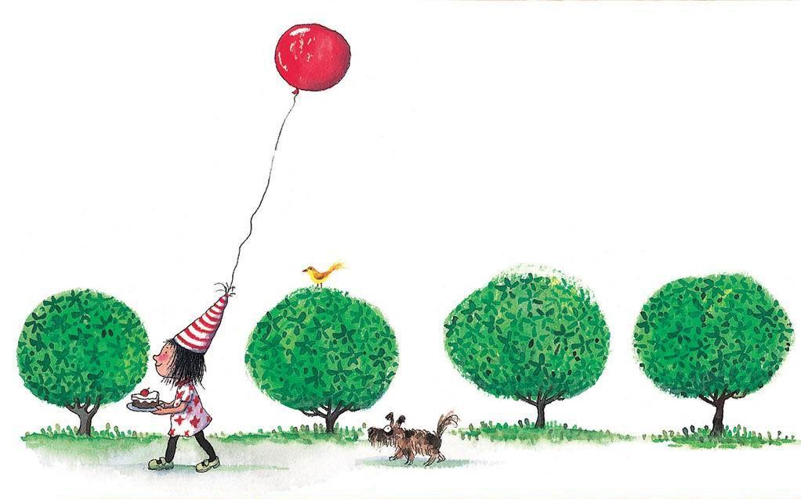
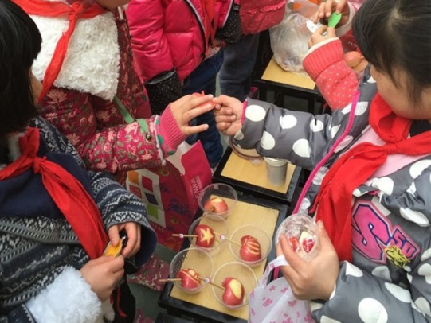
庆典与说吧：
你是快乐的，我是幸福的

Slide 28
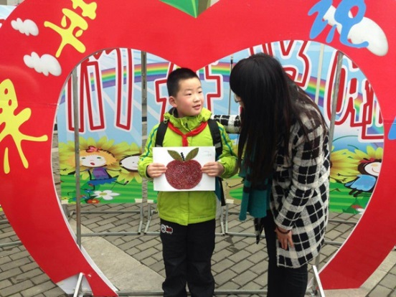

庆典与说吧：
你是快乐的，我是幸福的

Slide 29
头奥国内赛：
没有什么不同
o
M
“古怪的天气预报”（解小）队 二等奖
“古怪的天气预报”（香梅）队 二等奖
“释放玻璃球的结构”队 二等奖
“无声电影”队 二等奖

Slide 30





o
M

Slide 31

东坡诗词赛：
我是中华好儿孙
弘扬经典小状元
四（7）张馨越 （指导老师：曹 卓）
弘扬经典小榜眼
五（1）刘姝言 （指导老师：舒翊颖）
弘扬经典小举人
五（7）王哲成（指导老师：沈小芬）
五（7）黄玥妍（指导老师：沈小芬）
弘扬经典小秀才
三（4）班许思睿（指导老师：唐亚琴）

Slide 32
三月，花竞开，鸟争鸣。草长莺飞，春意盎然。她从头到脚都是新的，给我们希望、让我们畅想。

Slide 33
三月，我们一起奔跑前行
追寻心中的理想，
遇见心中的美景。

Slide 34
友情提醒：
1、学生课间仍有奔跑现象。
2、个别学科仍有上不足40分钟的现象。
3、极个别办公室仍有违规现象。

